Slide 1
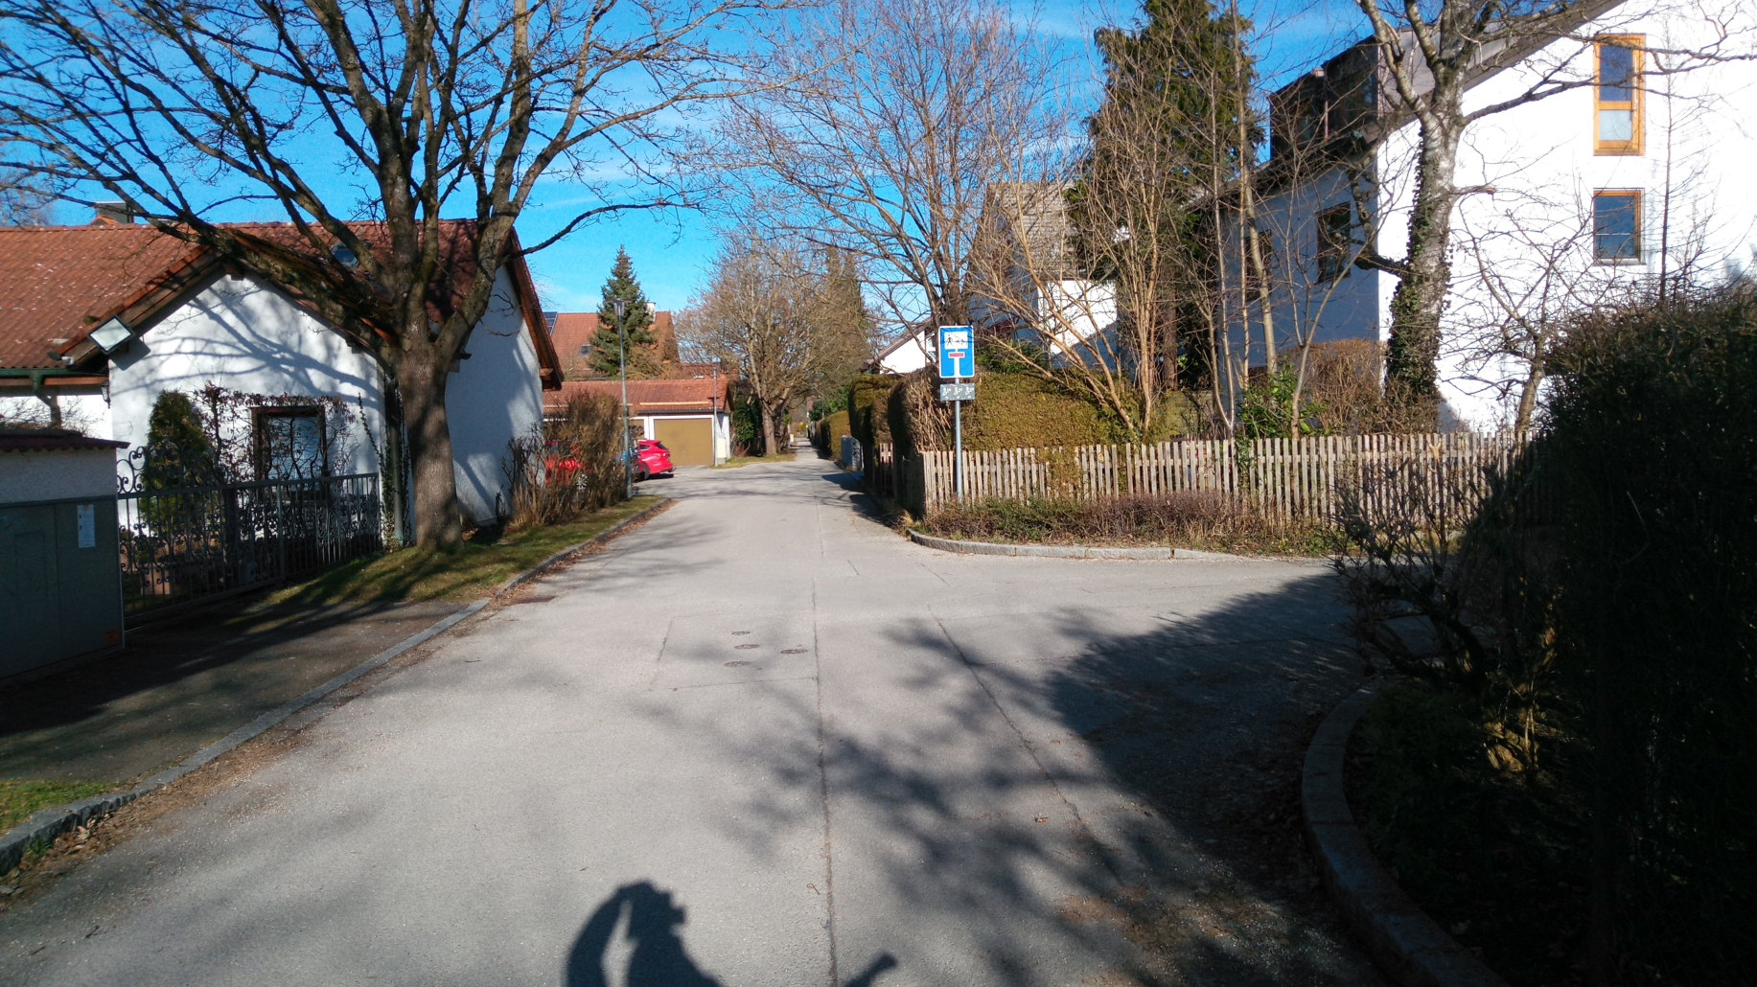

Entwurf eines Hauptrouten-Radnetzes
für Vaterstetten/Baldham innerorts
AK Mobilitätswende der Lokalen Agenda 21
Stand: 17.04.2023

Slide 2
Qualitätskriterien für Rad-Hauptrouten
Hohes Maß an Verkehrssicherheit
Direkte und durchgehende Verbin­dungen von den Quellgebieten zu den Hauptzielen
Ermöglichen flüssiges und bequemes Vorankommen
Räumen dem Radverkehr bei Bedarf deutlich erkennbar Vorrang vor dem Kfz-Verkehr ein (Bündelung des Radverkehrs)
Trennen von Rad- und Kfz-Verkehr bei hohen Geschwindigkeiten (> 30 km/h) und hohem Verkehrsaufkommen
Siehe z.B.: www.adfc.de/fileadmin/user_upload/Expertenbereich/Politik_und_Verwaltung/Download/Dossier_Sonderprogramm_Stadt_und_Land_V1_0.pdf

Slide 3
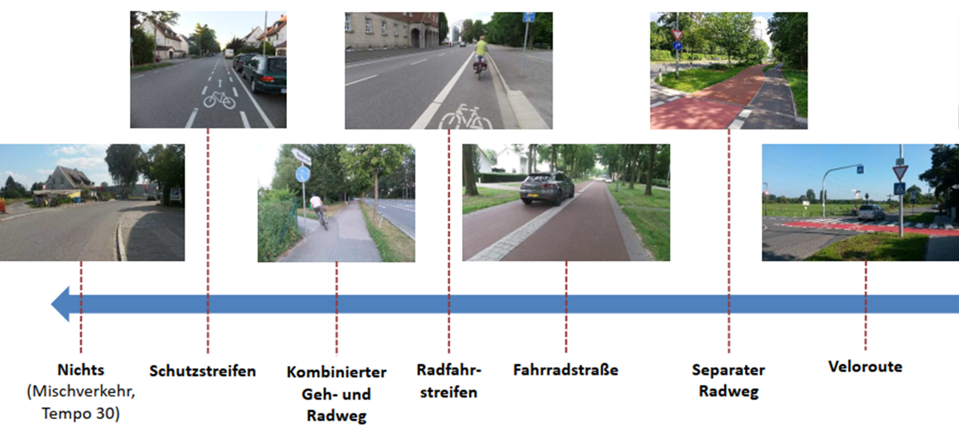
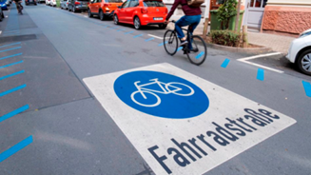

Mögliche Maßnahmen für den Radverkehr

Slide 4
Erläuterungen zu den Vorschlägen:
• Beschränkung dieses Entwurfs auf Kernbereich Vaterstetten / Baldham:
Außer Purfing sind die „Ortschaften“ gut angebunden
• Trotzdem in weiterem Schritt:
Radwegenetz in den Ortschaften betrachten
Weitere Verbindungswege identifizieren und ertüchtigen
(Beispiel Parsdorfer Weg)
• Innerörtliche Verbindungen priorisiert:
Verbindungen zu Nachbargemeinden nachrangig betrachten
• In den „Wohnquartieren“ keine Radnetzführung:
„Sammelverkehr“ (Trichterwirkung) findet statt und wird auf die Hauptrouten geleitet
• Option „schneller Radweg“ im Radnetz nicht vorrangig berücksichtigt

Slide 5
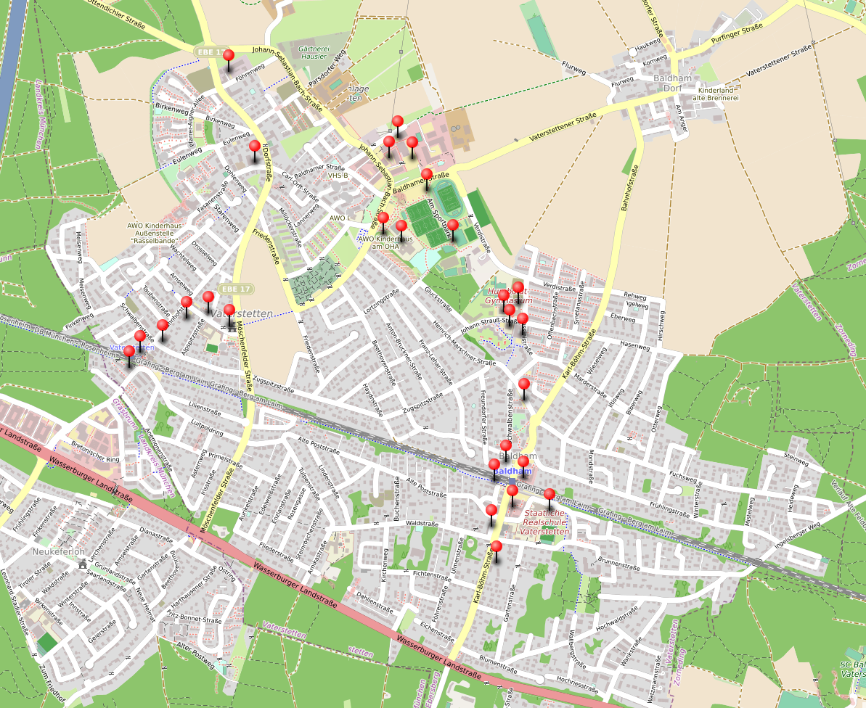
Entwurf Radnetz (innerorts) - Hauptziele

Slide 6
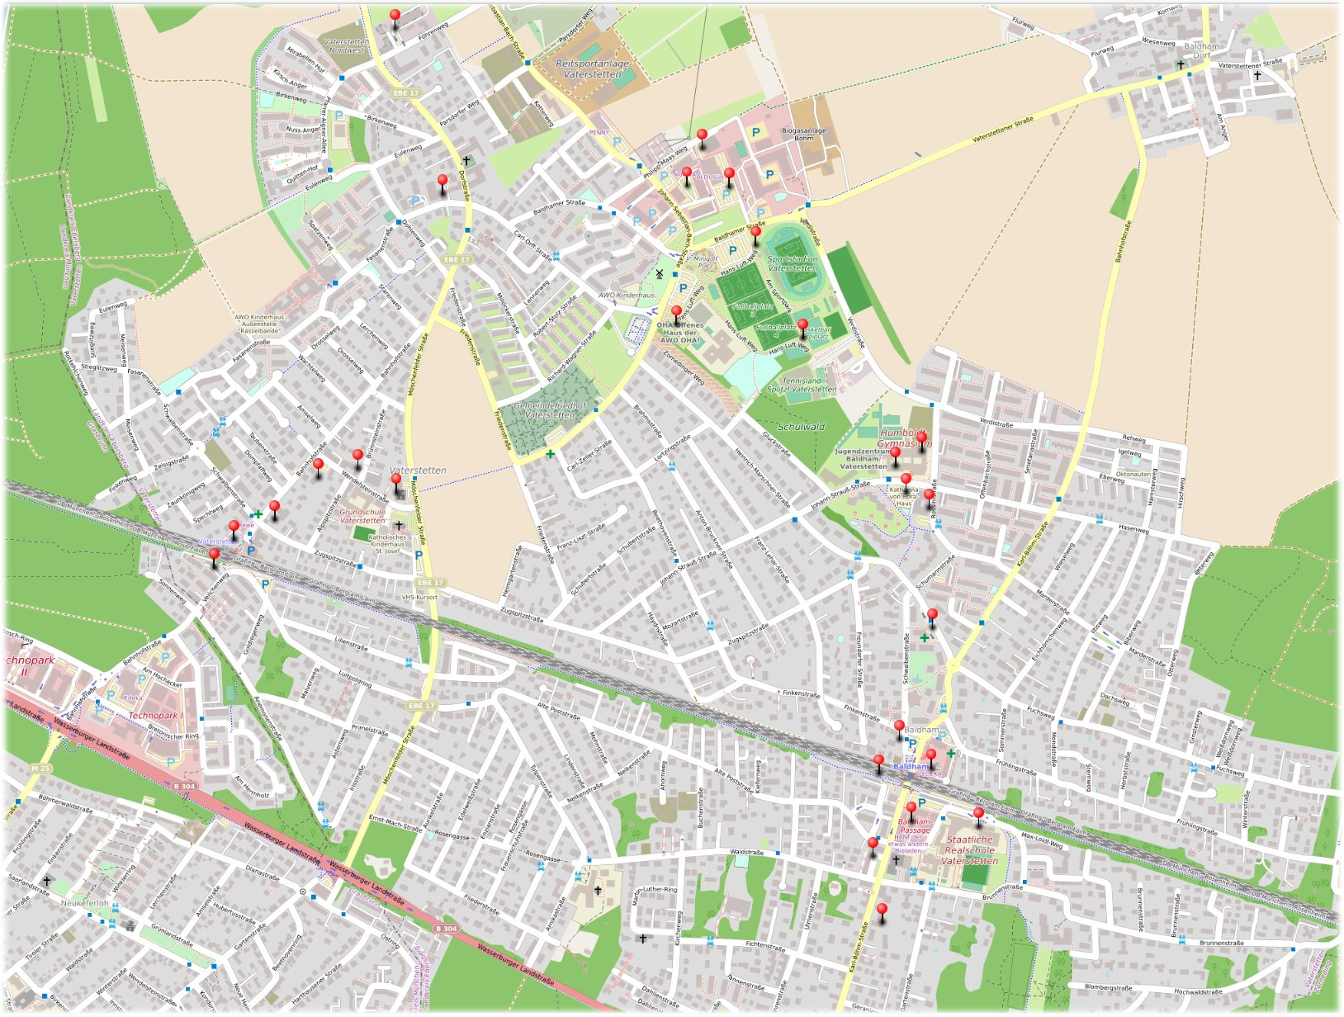
Zielpunkte, innerörtliche Beziehungen

Slide 7
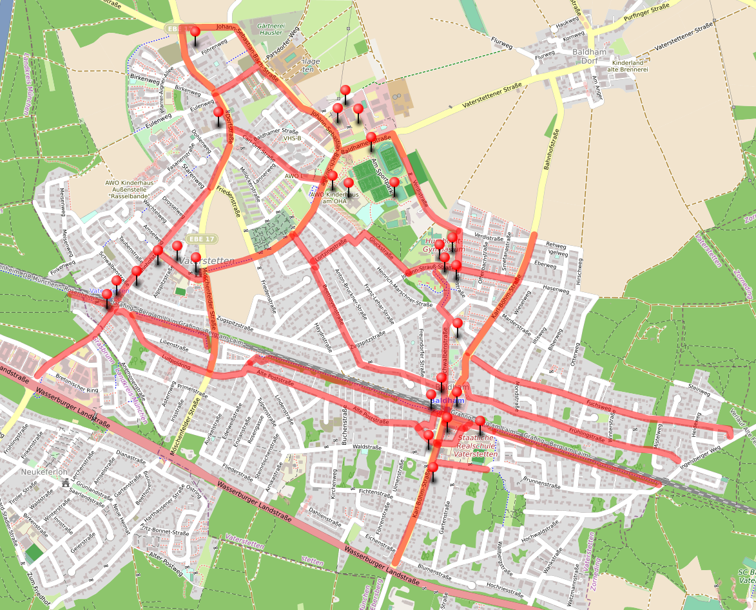
Entwurf Radnetz (innerorts) und Hauptziele
Rot: mögliche Rad-Hauptrouten
: Hauptziele

Slide 8
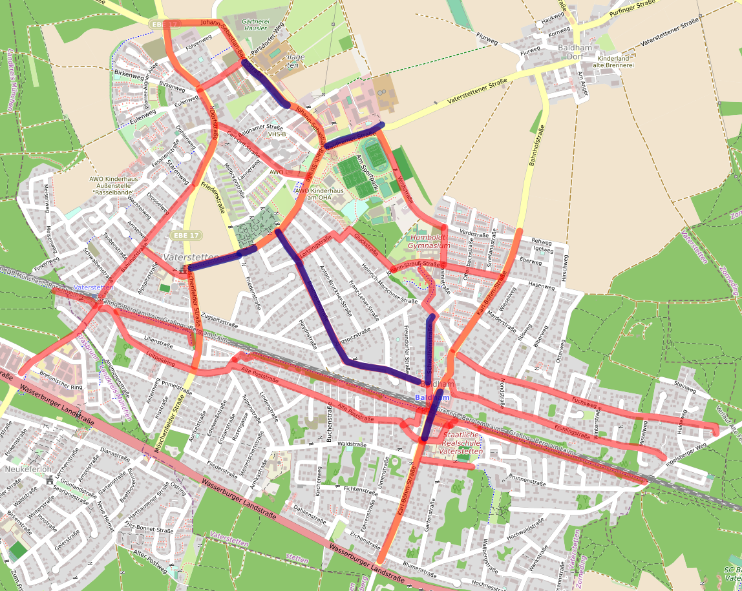
Entwurf Radnetz und bereits realisierte Abschnitte
Blau: realisierte Abschnitte (ohne Gehweg/Radfahrer frei)

Slide 9
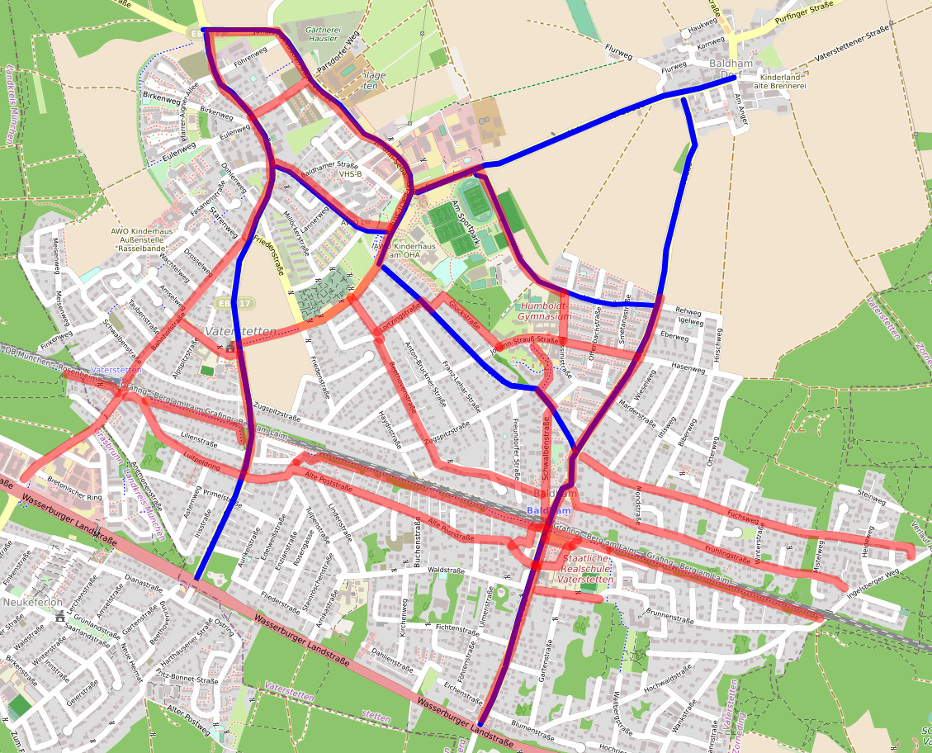
Entwurf Radnetz und Hauptrouten Kfz
Blau: Kfz-Hauptrouten laut „Zukunftswerkstatt Vaterstetten“ 2007
Blau-Rot: Kollisionen
-> Vorgeschlagene Radrouten größtenteils abseits von Kfz-Hauptrouten
Kritische Kollisionen:
Karl-Böhm-Str. (fast voller Länge)
Möschenfelder Str./Dorfstr. (Bereich Maibaum)

Slide 10
Maßnahmen für Rad-Hauptrouten
Separater Radweg
Fahrradstr./-zone mit Fahrbahn-Markierungen
Radfahrstreifen/Schutzstreifen
Kombinierter Geh-/Radweg – Mindestbreite 2,5 m
Ggf. auch:
Parkraumbewirtschaftung als Zwischenschritt
Einbahnstr. mit Radverkehr in Gegenrichtung frei
Verkehrsberuhigter (Geschäfts-)Bereich
Keine Option für Rad-Hauptrouten:
Gehweg/Radfahrer frei
→ Planen für den Zuwachs an Radverkehr!

Slide 11
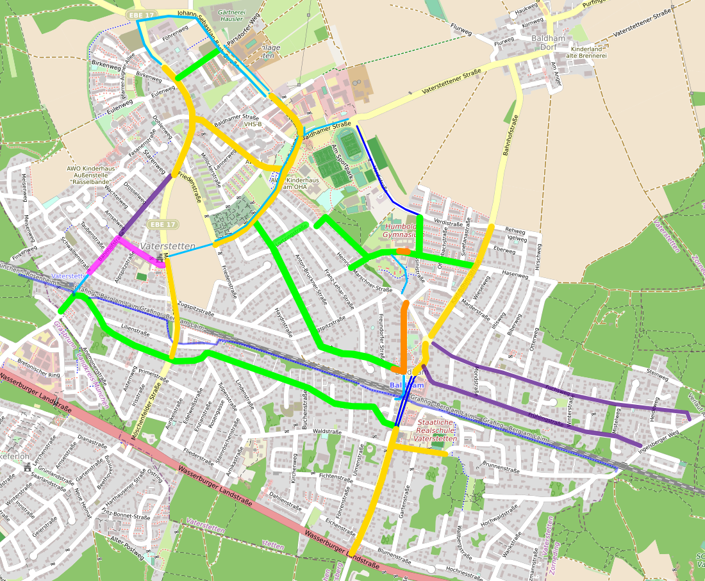
Entwurf Radnetz und mögliche Maßnahmen
Fahrradstr./-zone
Radfahrstreifen/ Schutzstreifen
Radweg
kombin. Geh-/Radweg
Verkehrsber. Bereich
verkehrsber. Geschäftsbereich
Einbahnstr./Radfahrer frei
Maßnahmen:
Fahrradzone J.-Strauß-Str./Gluckstr./Rossinistr.
Fahrradstraße Alte Poststr. /Luitpoldring
→ Parkverbot Luitpoldring Ost
Beruhigung Bahnhofstr./Wendelsteinstr.
Radstreifen etc. J.-S.-Bach-Str./Carl-Orff-Str.
Radstreifen Möschenfelder Str. (Nord)/Dorfstr.
Radstreifen Karl-Böhm-Str. (fast ganze Länge)
Alternativen Bahnhofstr.:
ab Wendelsteinstr. Richtg. S-Bahn
-> verkehrsberuhigter Geschäftsbereich
ab Wendelsteinstr. Richtg. Möschenfelder Str.
-> Einbahnstr. mit Fahrtrichtung zur S-Bahn/ Radverkehr frei

Slide 12
Fragestellungen:
Welche Maßnahmen sollten priorisiert werden?
Was ist aufgrund der örtlichen Gegebenheiten machbar?
Wie können die notwendigen finanziellen und personellen Voraussetzungen geschaffen werden?

Slide 13
Priorisierung der Maßnahmen aus Sicht des AK:
Umsetzung innerhalb der nächsten 3 Jahre – bis Juni 2026
→ Überprüfung der AGFK-Mitgliedschaft (Hauptbereisung)
Fahrradzone J.-Strauß-Str./Gluckstr./Rossinistr.
Fahrradstraße Alte Poststr./Luitpoldring
    → Parkverbot Luitpoldring Ost
Beruhigung Bahnhofstr./Wendelsteinstr.
Radstreifen etc. J.-S.-Bach-Str./Carl-Orff-Str.
Alternativen Bahnhofstr.:
ab Wendelsteinstr. Richtg. S-Bahn
-> verkehrsberuhigter Geschäftsbereich
ab Wendelsteinstr. Richtg. Möschenfelder Str.
-> Einbahnstr. mit Fahrtrichtung zur S-Bahn/Radverkehr frei

Slide 14
Weitere Aspekte:
Schulwege
Radrouten Wegweisungskataster

Slide 15
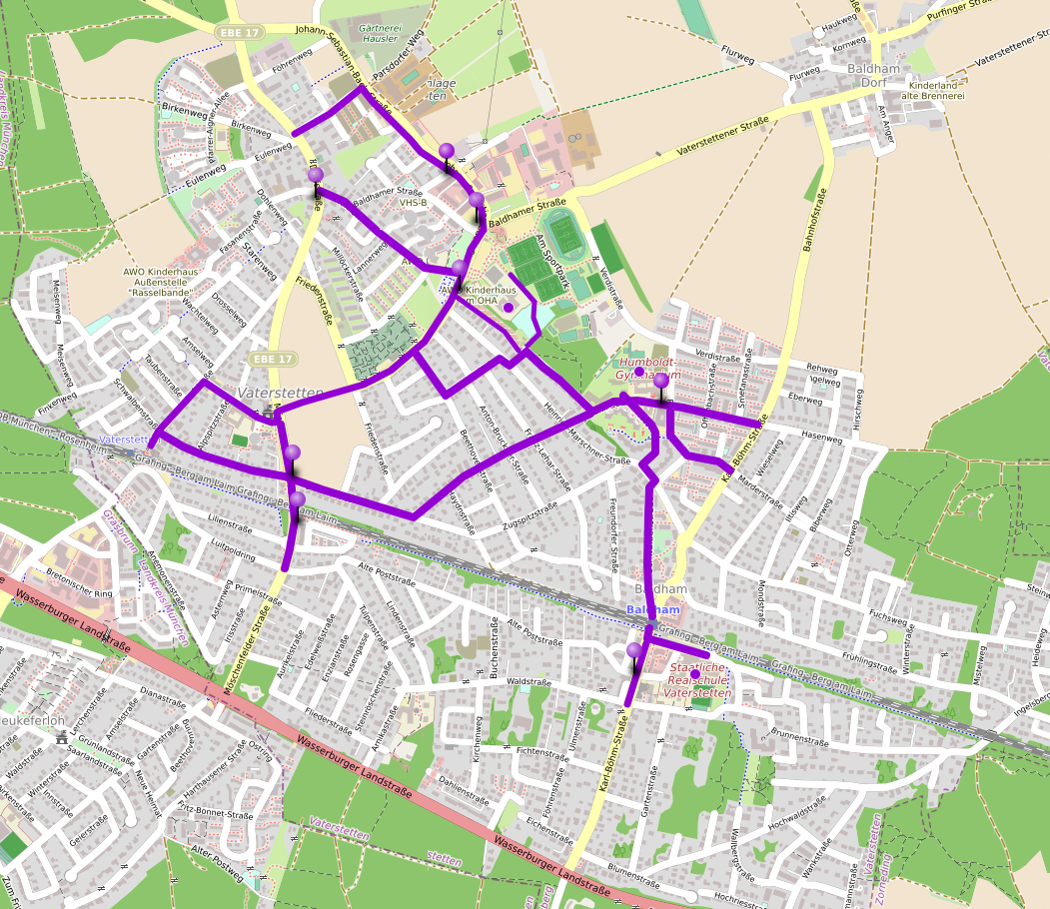
Schulwege mit Gefahren- und Problemstellen
Violett: häufige Rad-Schulwege
• : weiterführende Schulen
: einige Gefahren- und Problemstellen

Slide 16
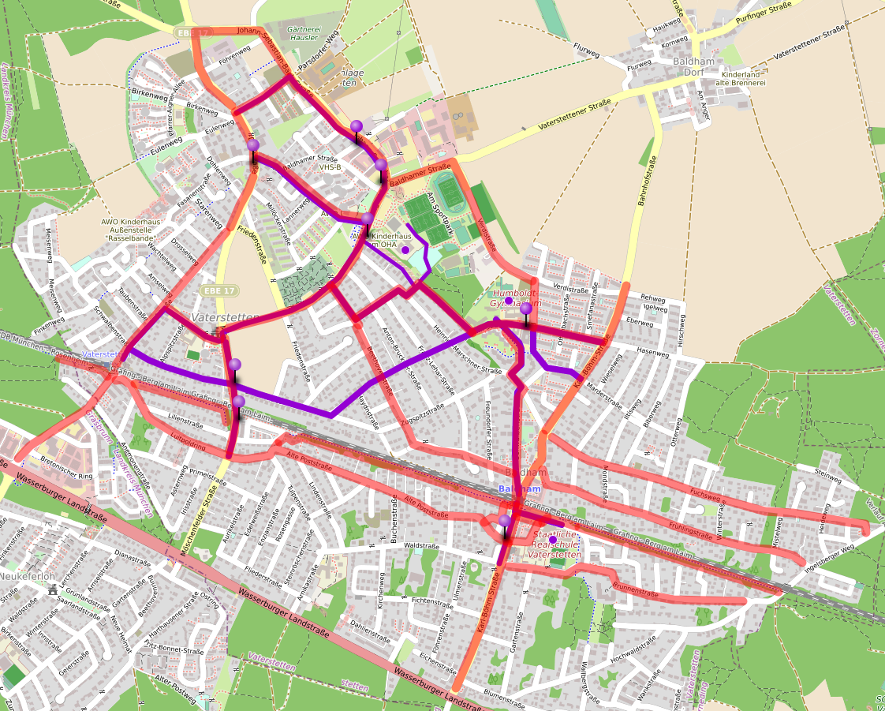
Entwurf Radnetz und Schulwege mit Gefahren- und Problemstellen
Dunkelrot/Violett: häufige Rad-Schulwege
: einige Gefahren- und Problemstellen

Slide 17
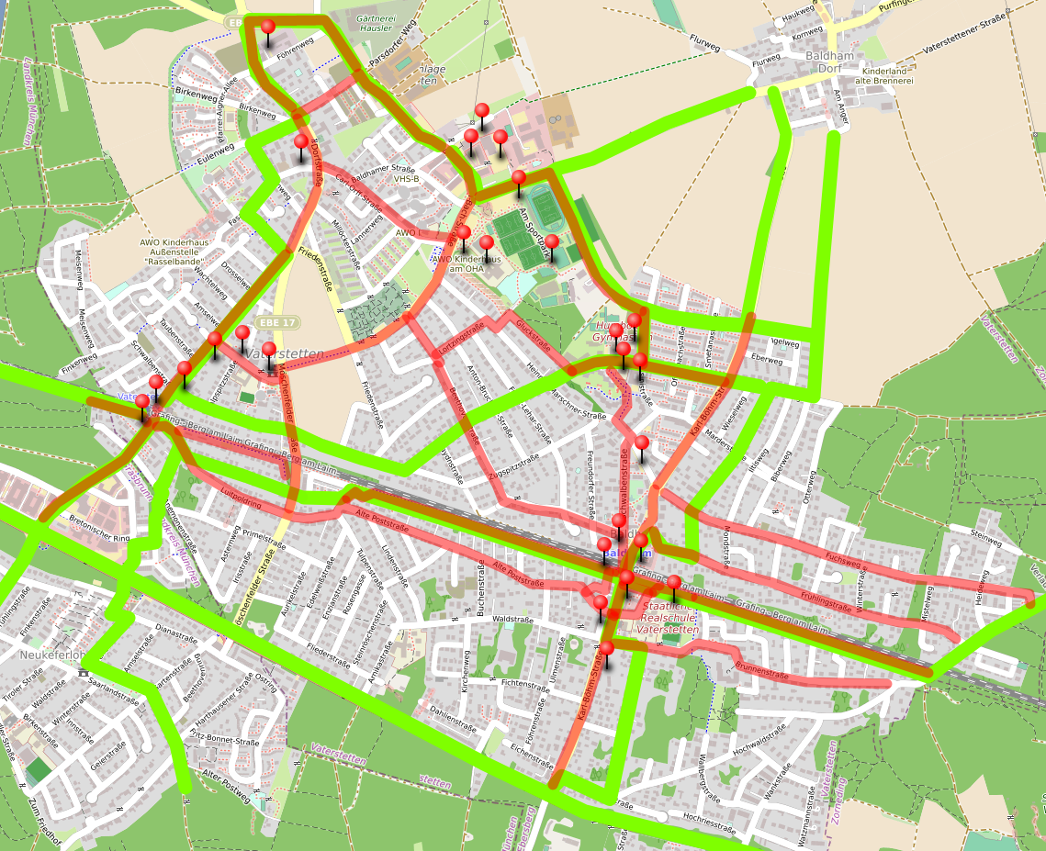
Entwurf Radnetz und Radrouten Wegweisungskataster
Grün: Radrouten Wegweisungs-kataster (grüne Schilder)
➢ div. Hauptziele nicht verbunden
➢ Qualität entspricht oft nicht den Anforderungen an Rad-Hauptrouten
➢ wenig Übereinstimmung

